Slide 1

NNUE
Magnús Gunnar Gunnlaugsson

Slide 2
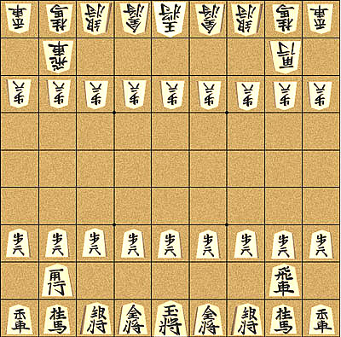
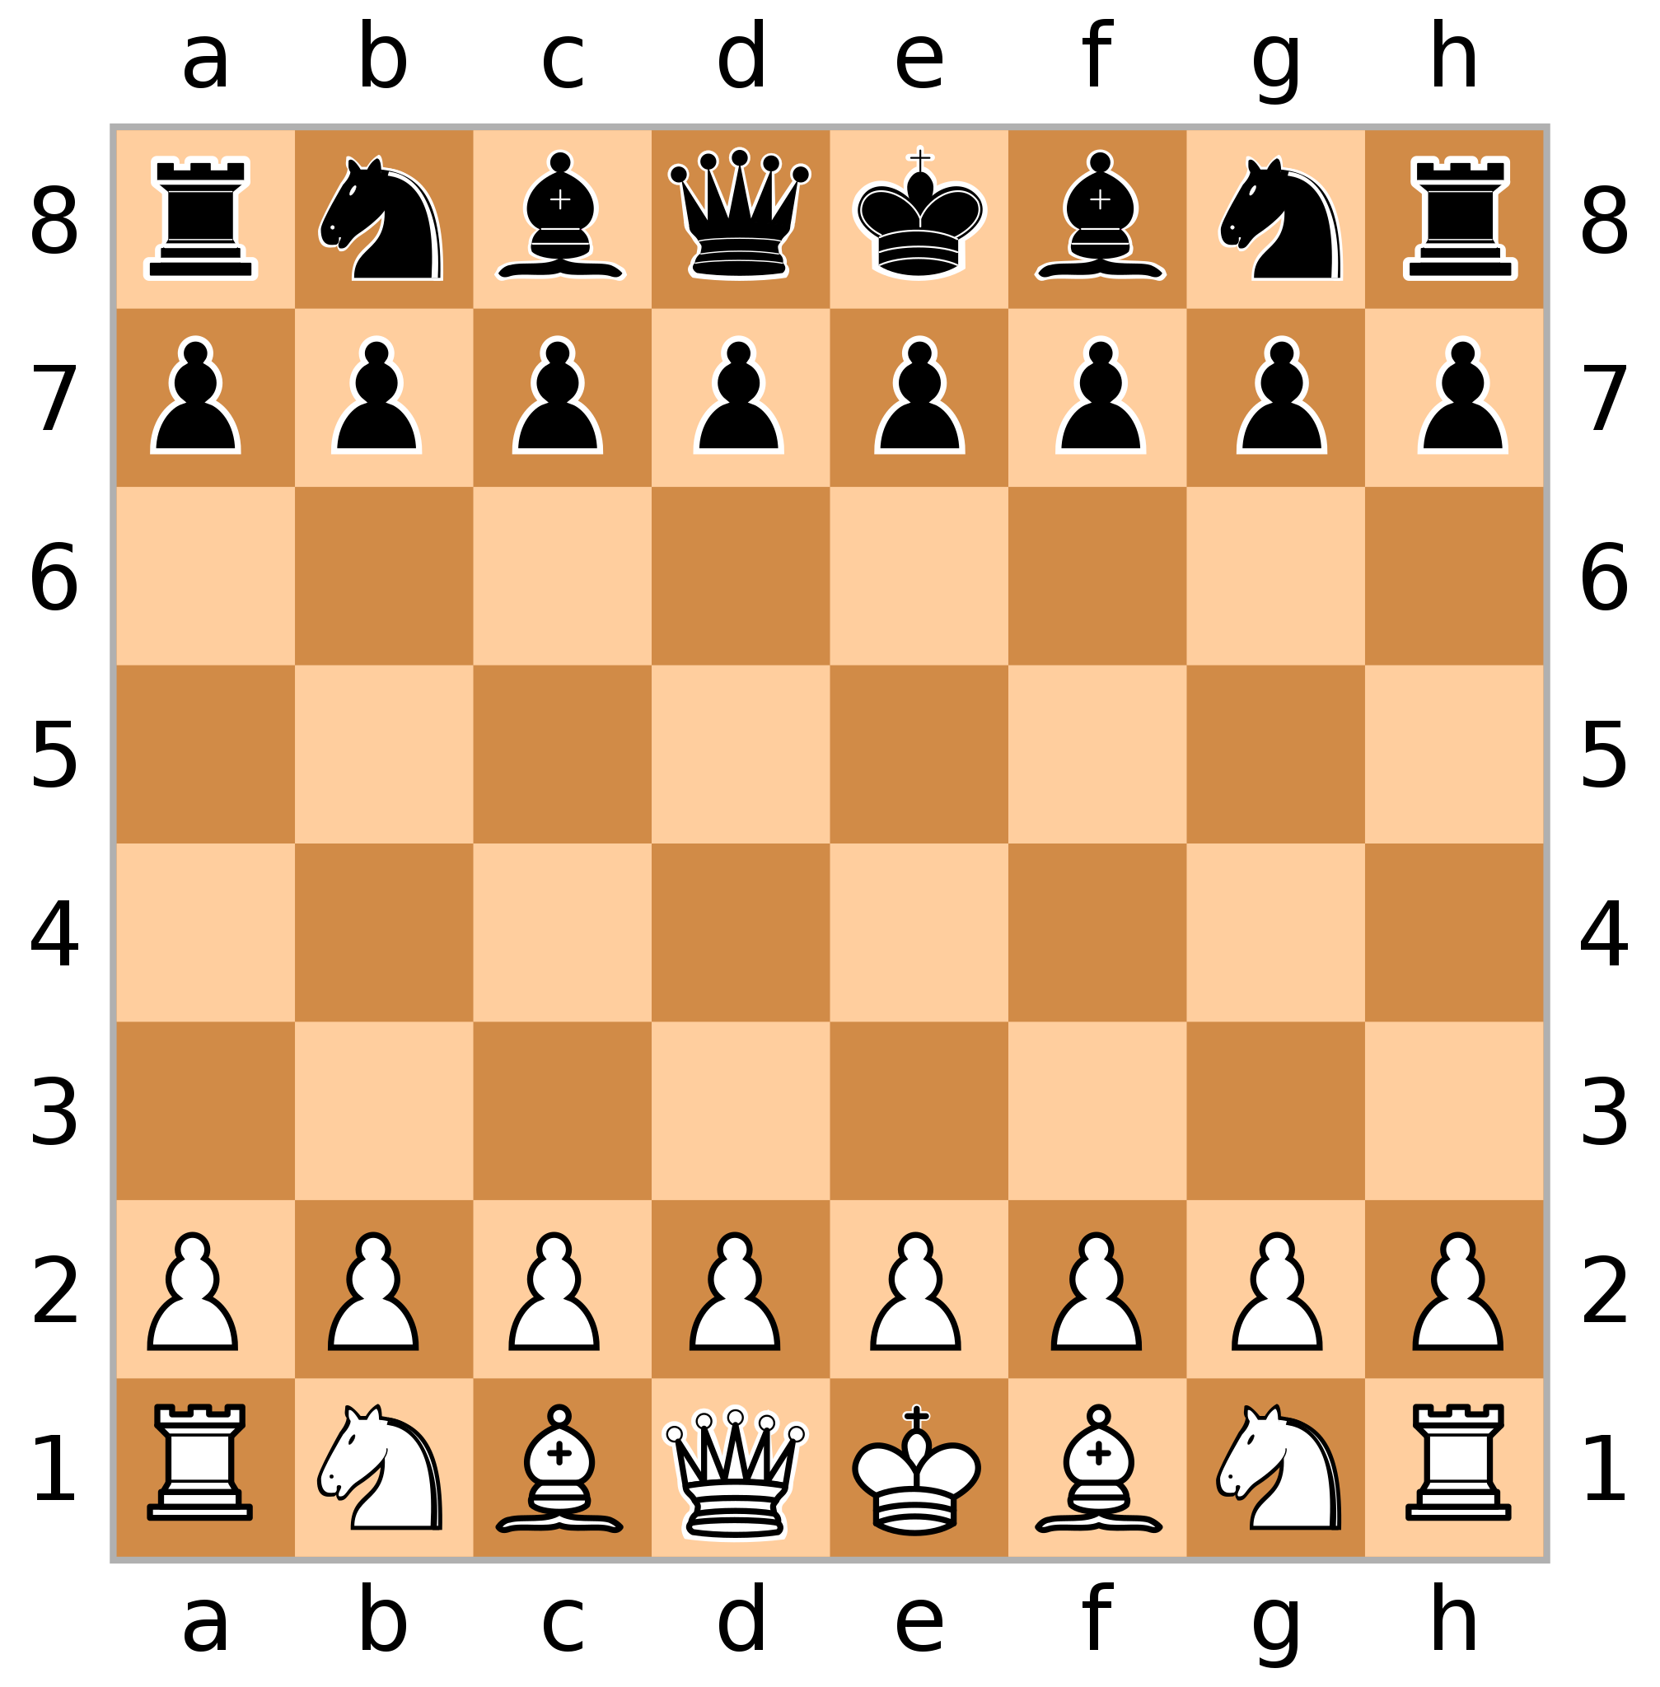
NNUE
Efficient Updatable Neural Networks
Tegund af tauganeti
Hannað af Yu Nasu til að spila Shogi árið 2018
Síðar breytt til að spila skák árið 2020
Stockfish 12

Slide 3
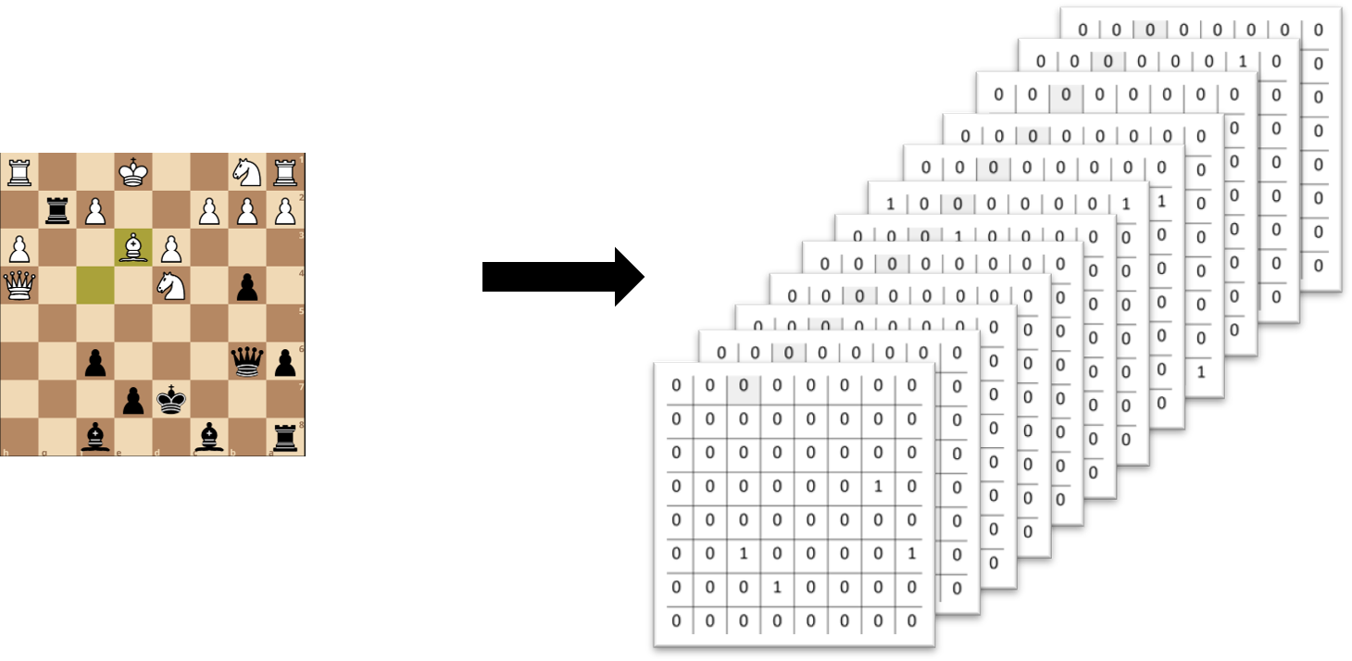
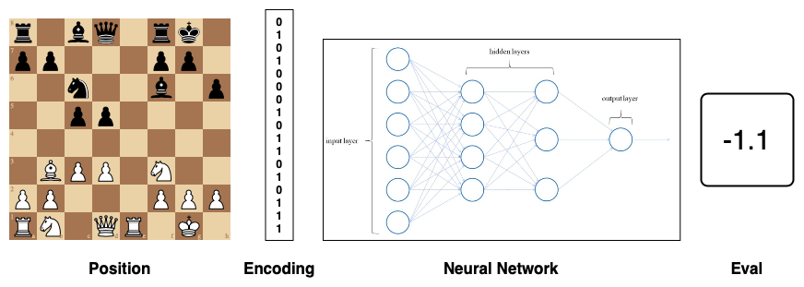
Hefðbundin aðferð
Búin eru til 14 8x8 fylki til að lýsa stöðunni
Það gera 896 breytur á input laginu í tauganetinu

Slide 4
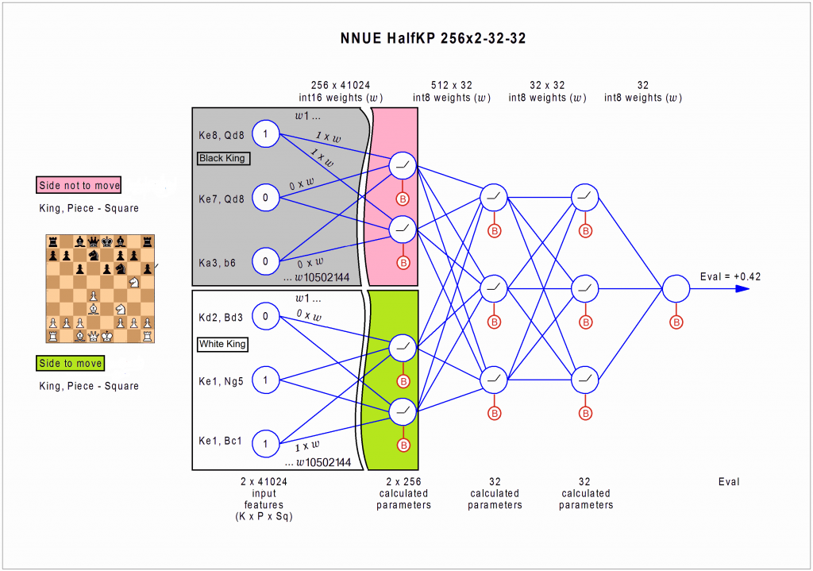
NNUE aðferðin
Reiknuð er staðsetning allra taflmanna frá kóngum þeirra
Nú er input lagið 64*(64*5*2+1)=41024 að stærð
Kostur:
Einn taflmaður færður í einu svo aðeins þarf að reikna lítinn hluta af tauganetinu upp á nýtt

Slide 5
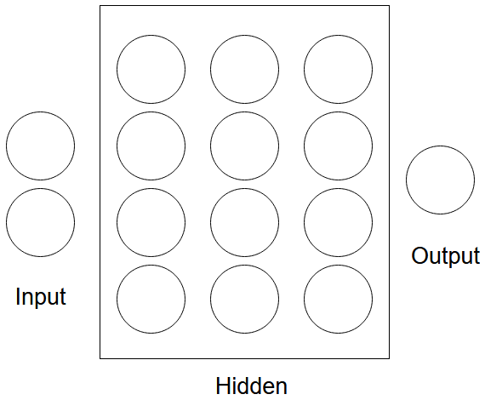
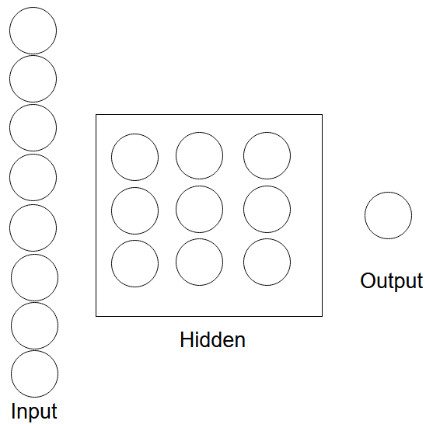
Samanburður
Hefðbundin: 2*4+4*4+4*4+4*1 = 44 tengingar
Ein breyting á inngangi: 1*4+4*4+4*4+4*1 = 40 uppfærslur
NNUE: 8*3+3*3+3*3+3*1 = 45 tengingar
Ein breyting á inngangi: 1*3+3*3+3*3+3*1 = 24 uppfærslur

Slide 6
Takk fyrir

